Slide 1
नेपालमा एसिड आक्रमण
Presented by shailaj adhikari.

Slide 2
एसिड आक्रमणमा परेकी नेपालकी विन्दबाशिनी कंसाकार
मकवानपुर जिल्ला हेटौंडाकी विनबाबासिनी कंसाकार १२ कक्षासम्म अन्य विद्यालयका छात्राहरू जस्तै सामान्य जीवन बिताएकी थिइन् । तर, २०१३ मा भारतका दिलीपराज केशरी भनेर चिनिने एकजना एसिड आक्रमणबाट बच्नेपछि उनको जीवन परिवर्तन भयो। ‘उनले मलाई १९ वर्षीया केटी मन पराएको भन्दै बिहेको प्रस्ताव पनि गरेका थिए,’ कंसाकार सम्झन्छन्, ‘मैले उनको प्रस्ताव अस्वीकार गरेँ, तर म जहाँ गए पनि उनी मलाई पछ्याउँथे । उसले बारम्बार फोन र म्यासेज गर्दथ्यो, स्कुल जाने बाटो, ट्युसन र घर फर्किने बाटोमा पर्खिरह्यो । “मानिसहरूले मलाई उहाँसँग हिंडिरहेको, उहाँसँग कुरा गरेको मात्र देखे, तर वास्तविकता थाहा पाउनबाट टाढा थिए। उनीहरुलाई परिस्थिति थाहा थिएन । धेरै मानसिक यातना थियो । त्यसैले मैले बुबासँग यस विषयमा कुरा गर्न खोजेँ।” उनले कथा साझा गरे, र बुबाले पनि समर्थन गरे। तर, पछिल्लो समय नेपालमा महिला विरुद्ध हुने हिंसाको प्रमुख रूपका रूपमा देखा परेको एसिड आक्रमणको परिणाम उनले भोगिन् । आठ वर्षपछि, आज, विन्दवासिनी कंसाकारले एसिड आक्रमणमा परेकाहरूप्रति समाजको धारणाले उनीहरूका घाउहरू थपिंदै गएको ठान्छन् किनभने त्यस्ता चिन्ताहरूलाई सम्बोधन गर्ने सरकारी प्रयासहरू नाममात्र छन्।

Slide 3
बिन्दुमा एक मामला
कंसाकारले बाबुसँग गुनासो गरिसकेपछि ती पुरुष हेटौंडास्थित आफ्नो घरको भुइँतलामा रहेको कंसाकारको किराना पसलमा आइन् । जहाँसम्म कंसाकारलाई थाहा छ, त्यो दिन बुबाले शान्त भएर छोरीलाई पछ्याउन नजान भने। तर, केही दिनपछि २२ अप्रिल २०१३ मा उनी फेरि आए । कंसाकर भर्खरै स्कुलबाट फर्केर पसलमा थिइन् । “तथापि, उहाँ सिधै हाम्रो पसलमा आउनुभएन तर छेउको पसलमा पर्खनुभयो, जुन मेरी काकीको थियो,” कंसाकार भन्छन्, “त्यसैले गर्दा मैले उहाँको वास्ता गरिन। त्यसपछि, एक ग्राहक पसलमा आफ्नी आमालाई सोध्दै आए र उनी उनलाई बोलाउन माथि गए। तर, जब उनी आमाको सन्देश लिएर फर्किन्, त्यो मानिस पहिले नै उनको पसलमा थियो। “मैले आफ्नो रिस गुमाएँ र उहाँलाई त्यहाँ हुनुको कारण सोधें। ऊ केही सेकेन्डको लागि चुपचाप बस्यो, “कंसकार भन्छन्, उसको हातमा केहीको भाँडो थियो। त्यो उसलाई मह जस्तै लाग्थ्यो। “अचानक, उसले ढक्कन खोल्यो र मलाई फ्याँक्यो र भाग्यो,” कंसाकार भन्छन्, “उहाँले मलाई के फ्याँक्यो मलाई थाहा थिएन, तर पहिले मैले सोचे कि यो पानी हो।” घटनापछि पीडाले चिच्याउदै माथिल्लो तला दौडेको उनी बताउँछिन् । ‘आँखा खोल्न सकिनँ तर अनुहार धुन धुने बेसिन खोज्दै थिएँ,’ बिन्दबासिनी कंसाकार भन्छिन्, ‘तर दुर्भाग्य त्यो दिन धुने बेसिनमा पानी थिएन । म निराश भएर त्यहाँ बसेँ।” पछि उनको बुबाले कंसाकार एसिड आक्रमणबाट बच्न शंका गरे। उनी उक्त पदार्थसँग परिचित थिए किनभने उनले शौचालय सफा गर्दा यो प्रयोग गर्थे। त्यसपछि उनले उनको शरीरभर पानी खन्याए तर त्यतिन्जेलसम्म उनको सबै लुगा जलिसकेको कंसाकारले बताए । उनलाई तत्काल हेटौंडा सामुदायिक अस्पताल लगिएको थियो, जहाँ उनलाई तिलगंगा आँखा अस्पताल काठमाडौं रेफर गरिएको थियो। “आँखालाई पहिलो प्राथमिकता दिइयो। तर, काठमाडौं पुग्दासम्म मेरो अनुहार फुटबलजस्तै भइसकेको थियो । मैले आँखा खोलेर एक शब्द पनि बोल्न सकिनँ,’ कंसाकार सम्झन्छिन्। आक्रमणकारीविरुद्ध उनको परिवारले सोही दिन प्रहरीमा उजुरी दिएको थियो तर आक्रमणपछि उनी त्यहाँबाट भागेका थिए । उनलाई सिमराबाट पक्राउ गर्न प्रहरीलाई करिब ६ वर्ष लागेको थियो । सन् २०१९ मा आठ वर्ष कैद सजाय पाएपछि उनी अहिले मकवानपुरको भीमफेदी कारागारमा छन् । यसैबीच, सरकारबाट कुनै सहयोग नपाएपछि उनको उपचारमा परिवारले अहिलेसम्म डेढ करोड रुपैयाँ खर्च गरिसकेको छ । कंसाकरलाई थाहा छ उनको उपचार हुन बाँकी छ तर कति खर्च लाग्छ थाहा छैन

Slide 4
एसिड आक्रमणको परिमाण
एक्लै सामना गर्नुअघि विन्दवासिनी कंसाकारलाई एसिड आक्रमणको असरबारे कुनै जानकारी थिएन । तर, चार महिनापछि अस्पतालबाट निस्किएर समाजको सामना गरेपछि आफू छुट्टिएर बसेको उनी बताउँछिन् । “त्यसपछि मैले यो के हो, यसले मानिसको अनुहार, शरीर, अंग र सम्पूर्ण जीवनलाई कसरी नष्ट गर्न सक्छ भन्ने कुरा सिकें।” उनी भन्छिन्, “मानिसहरूले मेरो अगाडि र मेरो पछाडि मेरो बारेमा कुरा गरे,” उनी भन्छिन्, “केहि समयको लागि, एक आशावादीको रूपमा, मैले आफूलाई बलियो बनाउन यसको सकारात्मक पक्षलाई हेर्ने प्रयास गरें, तर त्यसो गर्न सकिन।” “केही समयपछि उनीहरुको नकारात्मक कुरा मेरो दिमागमा आयो, मैले कुनै गल्ती नगर्दा पनि पुरै समाजले म तिर औंला उठाइरहेको थियो । त्यसपछि मैले महसुस गरें कि समाजले जहिले पनि केटीहरू र महिलाहरूलाई उनीहरूले भोग्नु पर्ने कुनै पनि अपराधको लागि दोषी ठहराउँछ,” उनी भन्छिन्। तर यस्तो समयमा उनको परिवार उनको सबैभन्दा ठूलो सहारा बनेको थियो। उनी भन्छिन्, ‘मेरो बारेमा चर्चा भएको कारणले होइन, तर स्वास्थ्यका कारणले (धूलो र घामबाट जोगाउन) मेरो बुबाले एक वर्षसम्म मलाई घरबाट बाहिर निस्कन दिनुभएन। तर, घरमा बसेर केही नगरी दिक्क भइसकेको कंसाकार बताउँछिन् । त्यसैले, उनले बाहिर निस्कने निर्णय गरे। तर, उनको अनुहारमा पोलेको यति धेरै दाग थियो कि उनी जनतालाई देखाउन चाहँदैनन्। करिब तीन वर्षसम्म उनले अनुहार छोपिरहेकी थिइन् । “धेरै मानिसहरू डराउनेछन्, मेरो पट्टी लगाएको अनुहार देखेर, विशेष गरी साँझको समयमा। तिनीहरूले मलाई हेरिरहन्थे,” उनी सम्झन्छिन्, “धेरैले म पहिले धेरै सुन्दर थिएँ भनेर टिप्पणी गर्थे, तर यसले मलाई धेरै चोट पुर्यायो। समाजले मलाई अहिलेसम्म स्वीकार गरेको छैन भन्ने लाग्थ्यो,’ कंसाकार भन्छन्। तर, उनको परिवार सधैं उनको छेउमा थियो, कंसाकार दावी गर्दछ, किनकि यसले उनलाई वर्षौंको घाउ पछि उनको पढाइ पुनः सुरु गर्न मद्दत गर्यो। स्कूल पूरा गरेपछि, उनी स्नातक तहको कार्यक्रममा सामेल भइन्। “सुरुमा कलेज भर्ना हुँदा मलाई अलि अप्ठ्यारो लाग्थ्यो, धेरैले मलाई लिन हिचकिचाउने गर्थे,” कंसाकार भन्छन्, “तर, एसिड आक्रमणको बारेमा चेतना बढ्दै गएपछि बिस्तारै सबै सामान्य हुँदै गयो। केसहरूमा।” “मलाई काठमाडौंका धेरै गैरसरकारी संस्थाहरूबाट विभिन्न कार्यक्रममा भाग लिन बोलाइएको थियो र त्यस्ता कार्यक्रमहरूमा मैले एसिड आक्रमणमा परेका अरू धेरैलाई भेटें। यसले मलाई भित्रबाट परिवर्तन गर्यो किनकि तिनीहरू सामान्य रूपमा व्यवहार गरिरहेका थिए। ”

Slide 5
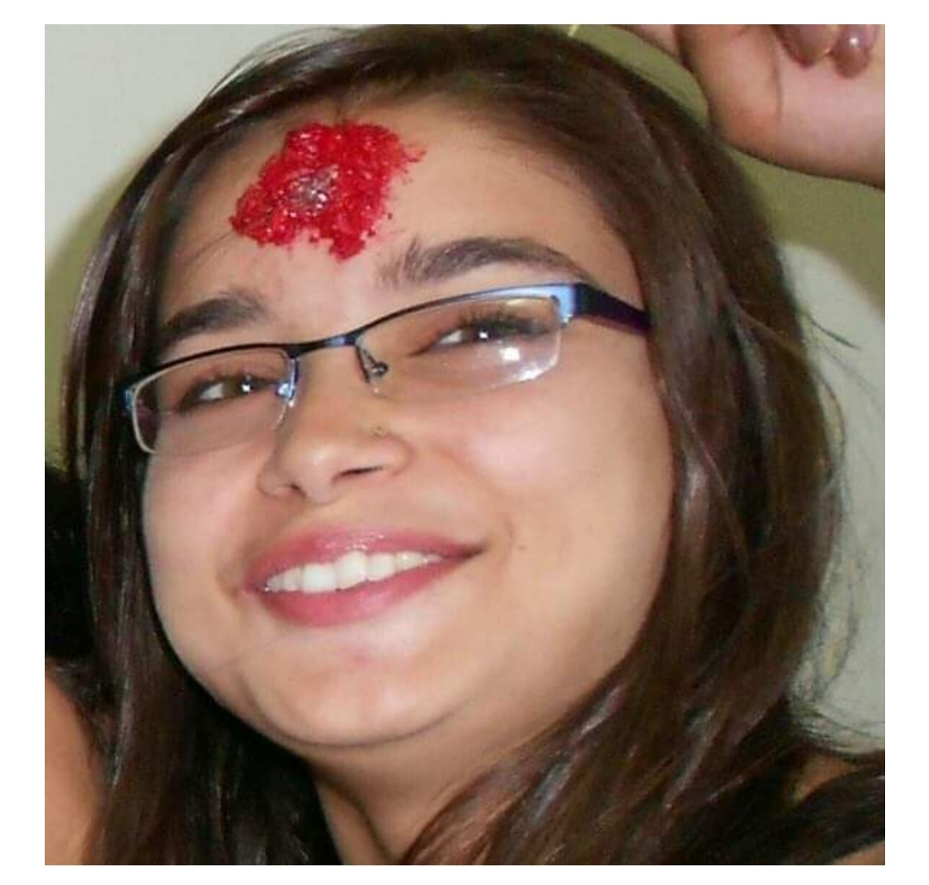
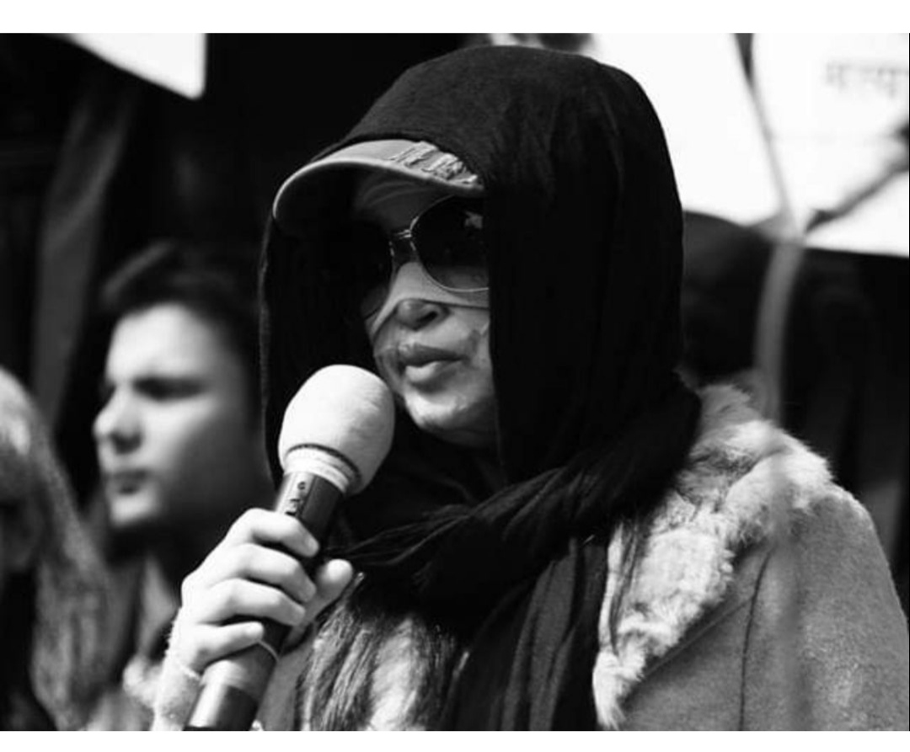
एसिड आक्रमण अघि र पछि उनको अनुहार
अघि
पछि

Slide 6
उनको एसिड आक्रमणको लागि समर्थन खोज
गत वर्ष नेपाल सरकारले एसिड प्रहारका दोषीलाई एक करोड जरिवाना र २० वर्षसम्म कैदको व्यवस्था रहेको कानून ल्याएपछि यति वर्षपछि राज्यप्रति खुशी लाग्यो । “यद्यपि, हामीले सहनु पर्ने हिंसाको परिमाणलाई कठोर सजायले उचित ठहराउन सकिँदैन। उनीहरूलाई कम्तिमा आजीवन जेल सजाय हुनुपर्छ,” उनी भन्छिन्, “तर अझै पनि, केहि भन्दा राम्रो केहि छैन।” एसिड प्रहारबारे जनचेतना जगाउन पनि खासै काम नभएको उनको बुझाइ छ । कसैमाथि हमला हुँदा यस्ता विषयलाई मिडियाले मात्रै उठाइन्छ वा सनसनीपूर्ण बनाइदिन्छ, कंसाकारले महसुस गर्छन्। व्यवसायी बन्ने लक्ष्य राखेका कंसाकार अहिले कुमारी बैंकमा विगत एक वर्षदेखि कार्यरत छन् । उनी भन्छिन्, ‘अहिलेसम्म मेरो मुख्य ध्यान मेरो काम र मेरो उपचार हो । र, मेरो उपचारका लागि सरकारबाट सहयोग लिन खोजिरहेको छु ।”

Slide 7
एसिड आक्रमणको मुख्य कारणहरू
व्यक्तिगत द्वन्द्व जस्तै प्रेम प्रस्ताव अस्वीकार वा विवाहको प्रस्ताव।
2) अल्पसंख्यक द्वन्द्वको जातीय भेदभाव।
3) धार्मिक द्वन्द्व, अर्थात् दंगाको समयमा, उदाहरणका लागि, 1984 को सिख विरोधी नरसंहार।
4) मानिसहरू विशेष गरी केटा र केटीहरू बीचको द्वन्द्व

Slide 8
एसिड आक्रमणको लागि समाधान
कडा नियम बनाउने आक्रमणकारीलाई भारी जरिवाना दिने एसिड पिडितहरुको पुनर्वास अनावश्यक एसिड बिक्री नगर्ने

